Slide 1
PROXY SERVER-VPN
BİLGE HİLAL EMİLLİ
GÜLÇİN DEMİR

Slide 2
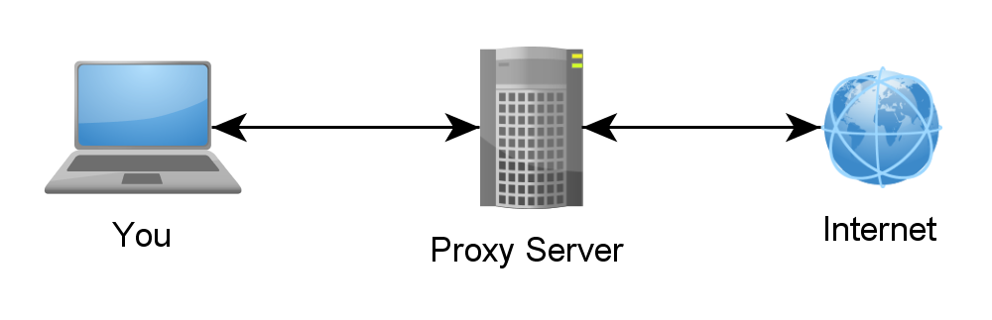
PROXY SERVER(VEKİL SUNUCU)

Slide 3
PROXY SERVER NEDİR?
Proxy Server Türkçe karşılık olarak Vekil Sunucu demektir.İnternet üzerinden yerel bir ağ(ya da internete bağlı bir bilgisayar)ile dış dünya arasındaki ilişkiyi sağlayan bir yardımcı geçiş(gateway) sistemidir.
Nasıl Çalışır?
#Tarayıcı vekil sunucuya bağlanır ve hangi sayfayı istediğini söyler.
#Gerekiyorsa o sayfaya bağlanır ve içeriği alır.
#Tarayıcıya içeriği gönderir.

Slide 4
PROXY SERVER’ın sağladığı AVANTAJLAR
Fazladan Hız:Proxy Server,çok ziyaret edilen siteleri önbelleğe alabilir.
Fazladan Kontrol: Proxy Server ,istenilen sayfalara erişim verip istenilmeyen sayfalara erişim vermeyebilir.Kimin hangi sayfaya girdiğini bellekte tutabilir.Gerekiyorsa içeriği değiştirebirlir.
Fazladan Güvenlik:Proxy Server ,virüslü dosyaları otomatik olarak temizleyebilir.
Fazladan Gizlilik:Özellikle Çinliler , Google ve Vikipedi gibi Çin Hükümetince yasaklanan sitelere bağlanmak için bu yönteme başvururlar.
Asgari Erişim:Vatandaşlar özellikle hükümetçe erişimi yasaklanan sitelerine bağlanmak için bu yöntemi kullanırlar.

Slide 5
PROXY SERVER TİPLERİ
Bir vekil sunucusu kullanıcının yerel bilgisayarında veya İnternet üzerindeki kullanıcının bilgisayarı ve varılacak sunucular arasındaki çeşitli noktalarda doğru çalışabilir.
İstekleri ve değiştirilmemiş yanıtları geçiren bir vekil sunucu genellikle bir ağ geçiti veya tünelleme vekili olarak adlandırılır.
Bir hazır vekil, kaynakların geniş bir aralığından geri almak için kullanılan, İnternet'e dönük bir vekildir.
Bir karşıt sunucu, genellikle özel bir ağ üzerinde bir sunucuya erişimi kontrol etmek ve korumak için bir başlangıç aşaması gibi kullanılan İnternet'e dönük bir vekildir.

Slide 6
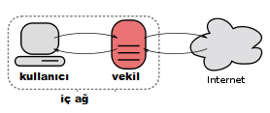
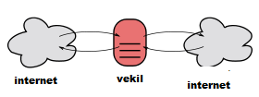
Hazır Vekil Sunucular:Hedef sunucuya bağlanmak için istemci sunucu isimlerinin yerine vekil olurlar. Hazır vekil sunucular kaynağın geniş bir aralığından erişilebilir. 'hazır sunucu' ve 'iletme sunucusu' terimleri, davranım ve böyle girişimin genel bir tanımıdır.
Açık Vekil Sunucu:Bir açık vekil sunucu, herhangi bir İnternet kullanıcısı tarafından erişilebilen bir iletim vekil sunucusudur. Ağ taraması yapılıyorken veya diğer İnternet servislerini kullanıyorken kimliği bilinmeyen bir açık vekil sunucu, IP adresini gizli tutmak için kullanıcılara izin verir. Ancak anonimliğin değişen dereceleri vardır.

Slide 7

Ters Vekil Sunucu:Bir ters vekil sunucu, sıradan bir sunucu olmayı isteyen sunucular tarafından ortaya çıkan bir vekil sunucudur. İstekler, isteği işleyici olan bir veya daha fazla merkez sunuculara iletilir. Ağ sunucusundan doğrudan gelmiş gibi yanıt döndürülür. Ters vekil sunucular bir veya daha fazla sunucunun komşusunda yüklenir. İnternet'ten gelen bütün trafik ve komşusunun ağ sunucularının birinin hedefi ile vekil sunucu üzerinden gider.
Ters vekil sunucuları yüklemek için bazı sebepler vardır;
Şifreleme/SSL hızlandırma: Güvenilir Web siteleri oluşturulduğu zaman, SSL şifrelemesi Web sunucusunun kendisi tarafından sık sık yapılmaz, ama bir ters sunucu tarafından bu SSL hızlandırma donanımı ile donatılmıştır. Ayrıca bir sunucu, sunucuların isteğe bağlı bir sayısı için SSL şifreleme sağlamayı bir tek SSL vekili sağlayabilir, her sunucuya ayrı bir SSL Sunucu Sertifikası için ihtiyacı ortadan kaldırarak, ortak bir DNS ismi veya SSL bağlantıları için IP adresini paylaşmak zorunda olması SSL sunucu arkasındaki bütün sunucuların dezavantajıdır.

Slide 8
Yük dengeleme:Ters sunucu birkaç Web sunucusuna yük dağıtabilir, her Web sunucusu kendi uygulama alanına servis verir..
Hizmet/önbellek statik içeriği:Bir ters vekil sunucu, resim ve diğer statik grafik içeriği gibi önbelleğe alarak Web sunucularını yükleyebilir.
Sıkıştırma: Vekil sunucu yükleme zamanını hızlandırmak için içeriği en uygun hale getirebilir ve sıkıştırabilir.
Örnek alıcıyı doyurmak: İstemciye yavaşça örnek alıcıyı doyurmak ve Web sunucuya gönderilen içeriği ön belleğe alma ile Web sunucuları üzerindeki yavaş istemciler tarafından sebep olunan kaynak kullanımı azaltılır.
Güvenlik: Vekil sunucu ek olarak bir savunma katmanıdır ve bazı işletim sistemi ve Web sunucu özel saldırılarına karşı korur.
Dış ağ yayıncılığı:İnternet'e bakan ters bir vekil sunucu, bir organizasyon için bir iç güvenlik duvarı sunucusuyla iletişim kurmak için kullanılabilir. Güvenik duvarı, arkasındaki sunucuları tutuyorken bazı fonksiyonlara erişimi dış ağ sağlar.

Slide 9
Performans geliştirme vekil sunucuları:İlgili konuların veya bozulmaların belirli bağlantılarını azaltmak için tasarlanmış bir vekil sunucudur. Performans geliştirme vekil sunucuları genel olarak Gidiş dönüş zamanı (RTT) ve büyük paket kaybı ile kablosuz bağlantıların yüksek duyarlılığında TCP performansını geliştirmek için kullanılır. Ayrıca sık sık çok farklı yükleme ve indirme oranları içeren yüksek asenkron bağlantılar için kullanılır.

Slide 10

VPN

Slide 11
VPN (VIRTUAL PRIVATE NETWORK) NEDİR?
VPN Sanal Özel Ağ’dır.Ağlara uzaktan erişimi sağlar. VPN sanal bir ağ uzantısı olduğu için fiziksel olarak bağlıymış gibi görünür.VPN istemcisi bağlantı kurmak için istediği kaynak ile sanal bir bağlantı kurar erişime geçmek istediği sunucu kimlik bilgilerini kontrol eder ve doğrulandıktan sonra istemci ile sunucu arasında veri akışı gerçekleşir.

Slide 12
VPN BAĞLANTI ÇEŞİTLERİ
UZAKTAN ERİŞİM VPN
Evinde çalışan ya da seyahat sırasında ofisinde olamayan kullanıcıların internet üzerinden özel ağ üzerindeki sunucu ile erişimini sağlar.
SİTEDEN SİTEYE VPN
Kuruluşların farklı ofisler arasında veya diğer kuruluşlarla ortak ağ üzerinden yönlendirilmiş bağlantılar kurulmasını sağlar. Bu bağlantıyı sağlarken iletişim güvenliğini de korur. VPN mantıksal olarak adanmış geniş alan ağı (WAN) gibi çalışır.

Slide 13
VPN BAĞLANTILARININ ÖZELLİKLERİ
KAPSÜLLEME:Özel veriler geçiş ağını çapraz geçmelerine izin verecek bilgilerini içeren üst bilgiye kapsüllenir.
KİMLİK DOĞRULAMA:Ağa erişmeye çalışan kişinin buna yetkili olup olmadığı dışarıdan müdahale edilemeyecek şekilde yani şifreli olarak HTTPS protokolü ile yapılır ve izni olan ağa alınır.
VERİ ŞİFRELEME:Veriler dışarıdan ağdan geçen bilgileri dinleyenlerin çözemeyeceği biçimde şifrelenerek dışarıdakiler için anlaşılmaz hale getirilir.

Slide 14
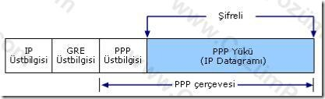
VPN TÜNEL PROTOKOLLERİ
Tünel oluşturma bir protokol türündeki paketin başka bir protokol datagramı içinde kapsüllenmesini sağlar.
PPTP:Birden çok protokol trafiğinin şifrelenmesini ve ardından IP ağı ve internet gibi ortak IP üzerinden gönderilmek üzere IP üst bilgisi ile kapsüllenir.

Slide 15
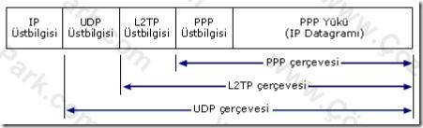
L2TP: Birden çok protokol trafiğinin şifrelenmesini ve noktadan noktaya datagram teslimini sağlayan herhangi medya üzerinden gönderilmesini sağlar.
SSTP: HTTPS protokolünü kullanan yeni bir protokol ve trafiğin güvenlik duvarından PPTP trafiğini engelleye bilen Web Proxy’lerden geçmesini sağlar.

Slide 16
VPN İÇİN AĞ ERİŞİM ZORLAMASI (NAP)
Ağ Erişim Koruması (NAP) Windows Vista ve Windows Server 2008 tarafından sunulan teknolojidir.NAP istemci ve sunucu bileşenlerini içerir.NAP istemci bilgisayarların durumunu inceleyip değerlendirerek sistem durumunu zorlar uyumlu olmadığı düşünülen istemci bilgisayarlar bağlandığında ağ erişimini kısıtlar ve ağa sınırsız bağlanmaları için düzeltmeler yapar.NAP zorlaması,istemci bilgisayar VPN sunucusu bir ağ sunucu üzerinden ağa erişmeyi veya diğer ağ kaynaklarıyla iletişim kurmayı denediği anda başlar.

